Slide 1
Mondeling Nederlands
Cursus 2 – Module 7
Dag 1

Slide 2
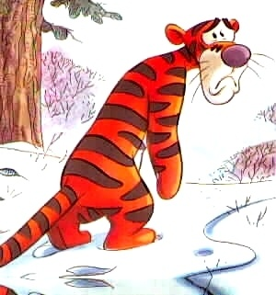
Weet je nog?
droevig
de brief
wegkruipen
eerder – later
vooruit - achteruit

Slide 3
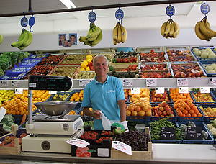
woord van de dag: de winkel

Slide 4
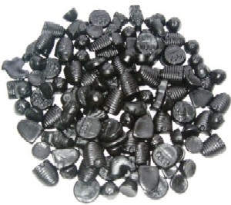
de drop

Slide 5
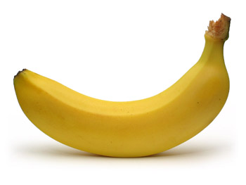
de banaan

Slide 6
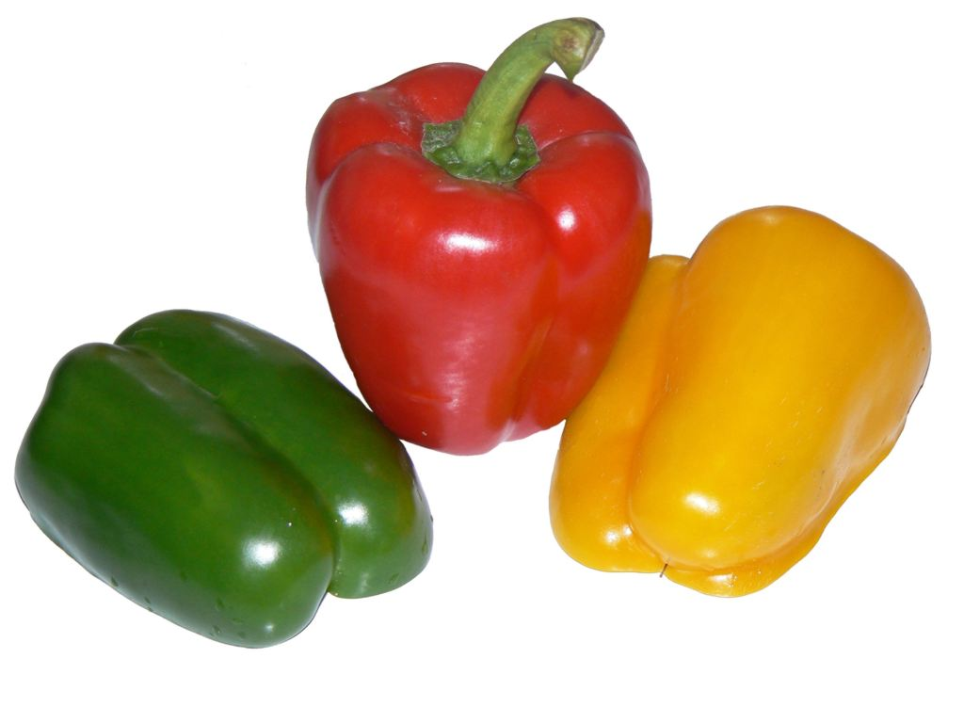
de paprika

Slide 7
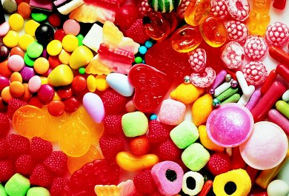
het snoep

Slide 8
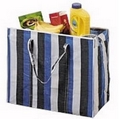
de boodschappentas

Slide 9
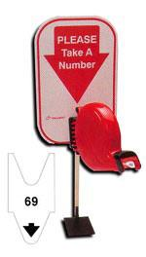
het nummer

Slide 10
de lijn

Slide 11
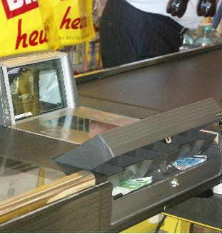
de kassa

Slide 12
een pond = 500 gram

Slide 13
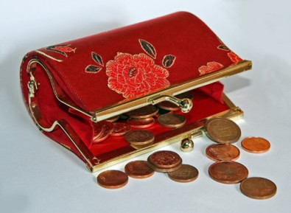
de portemonnee

Slide 14
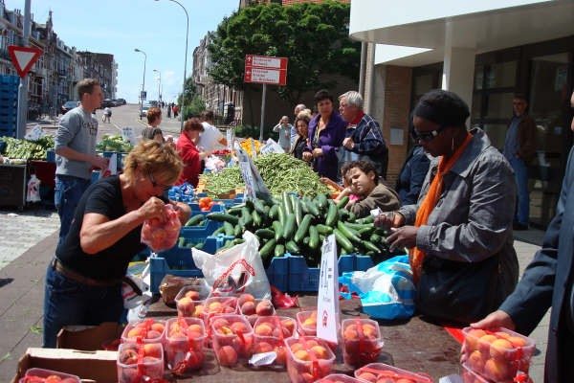
de verkoopster

Slide 15
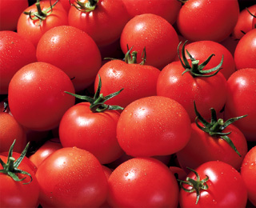
de tomaten

Slide 16
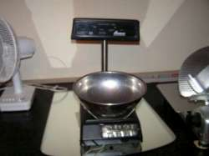
de weegschaal

Slide 17
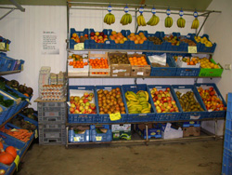
de winkel

Slide 18
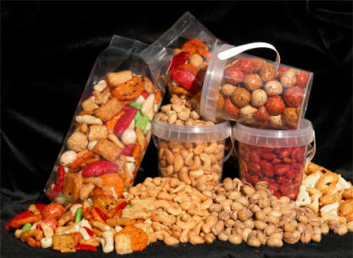
inpakken

Slide 19
kosten (wat kost het?)

Slide 20
boodschappen doen

Slide 21
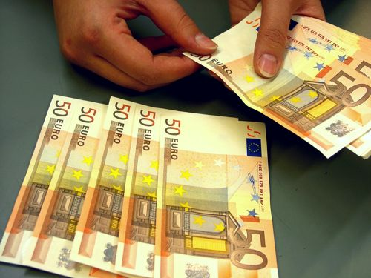
het geld (betalen)

Slide 22
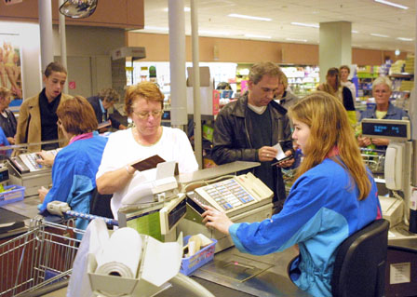
betalen

Slide 23
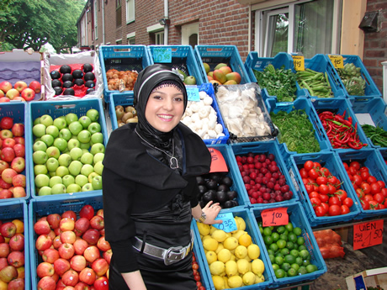
VERKOPEN
(groenten en fruit) verkopen

Slide 24
jong - oud

Slide 25
BESTELLEN
een pond tomaten alstublieft.

Slide 26
BETALEN
hoeveel kost het?

Slide 27
BEDANKEN
dank je wel.
dank u wel.

Slide 28
GROETEN
dag
goede morgen
goedemiddag
goedeavond

Slide 29
MEERVOUD
de banaan
de boodschappentas
de lijn
de weegschaal

Slide 30
MEERVOUD
de banaan de bananen
de boodschappentas de booschappentassen
de lijn de lijnen
de weegschaal de weegschalen

Slide 31
meervoud
de kassa
het nummer
de paprika
de verkoopster
de winkel

Slide 32
meervoud
de kassa de kassa’s
het nummer de nummers
de paprika de paprika’s
de verkoopster de verkoopsters
de winkel de winkels

Slide 33
Het verhaal

Slide 34
Zinnen meer zinsdelen, werkw.tt
Wat gaan we doen? Tweegesprek op tijd
Leerkracht maakt tweetallen
Ene leerling vertelt binnen vastgestelde tijd een verhaaltje over naar de markt gaan (wat zie je, wat koop je etc)
De andere leerling vertelt daarna over naar de winkel gaan
Leerlingen coachen als ze een foutje horen

Slide 35
Wat hebben wij geleerd?

Slide 36
DAG 2
ZIE VOOR WOORDEN OOK DAG 1

Slide 37
Weet je nog?
de winkel
de boodschappentas
de portemonnee
de weegschaal
de verkoopster
betalen

Slide 38
weet je nog? Het verhaal
Wie?
doet?
wat?
waar?
Herhaal de namen van de hoofdpersonen en wijs aan op de WIE kaart

Slide 39
DE KLANT
de klant

Slide 40
KLANKOEFENINGEN
deuk
neus
reus
leuk
keus
peuk

Slide 41
KLANKOEFENINGEN
uur
muur
duur
zuur
kuur
stuur
uur

Slide 42
KLANKOEFENINGEN
put
muts
ruk
stuk
prut
tut
hut
tulp

Slide 43
KLANKOEFENINGEN
put
puur
duur
deur
ruk
reuk
muts
muur
stuur
neus

Slide 44
Hoor je u of uu ?
Ga allemaal achter je stoel staan
Leerkracht zegt een woord met de u of de uu in het midden
Hoor je de u? Dat is een korte klank dus doe je je benen een klein beetje uit elkaar
Hoor je de uu? Dat is een lange klank dus doe je je benen ver uit elkaar

Slide 45
de ster

Slide 46
het vierkant

Slide 47
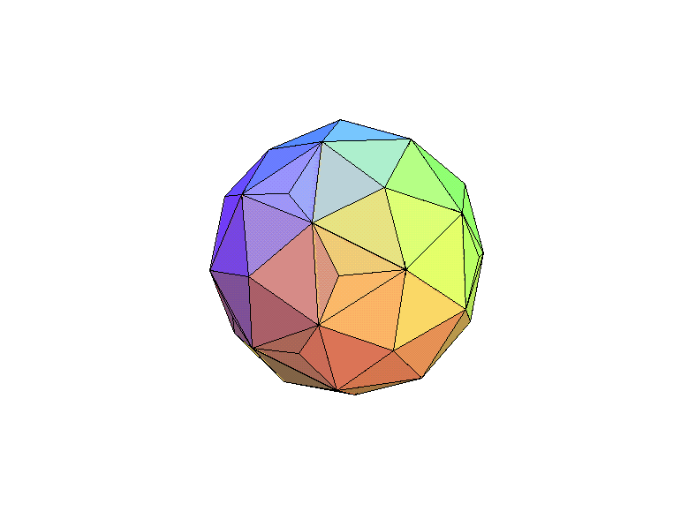
de vorm

Slide 48
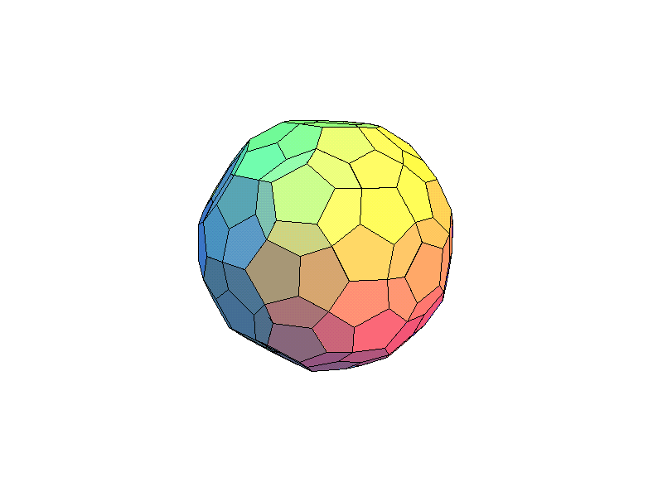
de vorm

Slide 49
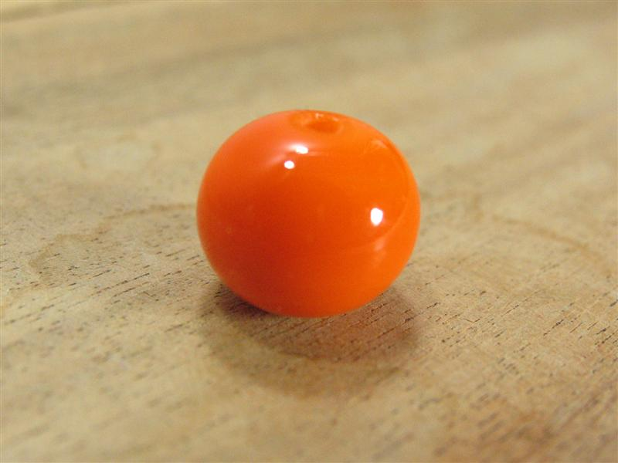
rond

Slide 50
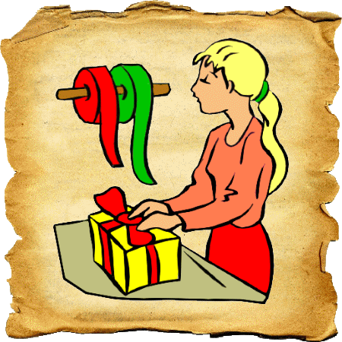
inpakken

Slide 51
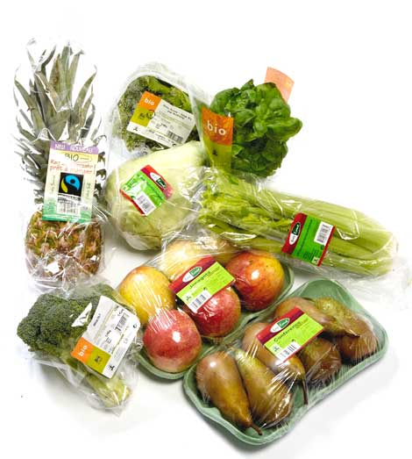
kosten

Slide 52
meervoud
de banaan
de boodschappentas
de klant
de ster
het vierkant
de vorm
de weegschaal

Slide 53
meervoud
de banaan de bananen
de boodschappentas de boodschappentassen
de klant de klanten
de ster de sterren
het vierkant de vierkanten
de vorm de vormen
de weegschaal de weegschalen

Slide 54
meervoud
de kassa
het nummer
de paprika
de portemonnee
de verkoopster
de winkel

Slide 55
meervoud
de kassa de kassa’s
het nummer de nummers
de paprika de paprika’s
de portemonnee de portemonnees
de verkoopster de verkoopsters
de winkel de winkels

Slide 56
Verkleinwoorden / lidw. enk/mv
Wat gaan we doen? Tweetalcoach
In tweetallen:
Kijk op de plaat van de winkel
(op de volgende 2 dia’s)
Eerste leerling maakt een zin:
“de jongen pakt de appel”
Tweede leerling maakt er verkleinwoorden van: “het jongetje pakt de appeltjes”
Eerste leerling coacht
Daarna wisselen

Slide 57
Winkeltje spelen
Schooltv beeldbank -> hoelahoep winkeltje

Slide 60
Aan de slag
Pak de tekst van het liedje erbij en omcirkel alle woorden van de les
OmdeBeurt : kies om de beurt een woord uit en beeld uit of teken. Laat de ander raden.

Slide 61
Wat hebben wij geleerd?

Slide 62
DAG 3

Slide 63
Weet je nog?
inpakken
de vorm: rond - ster - vierkant
Kosten
Winkeltje spelen

Slide 64
Woord van de dag: jarig

Slide 65
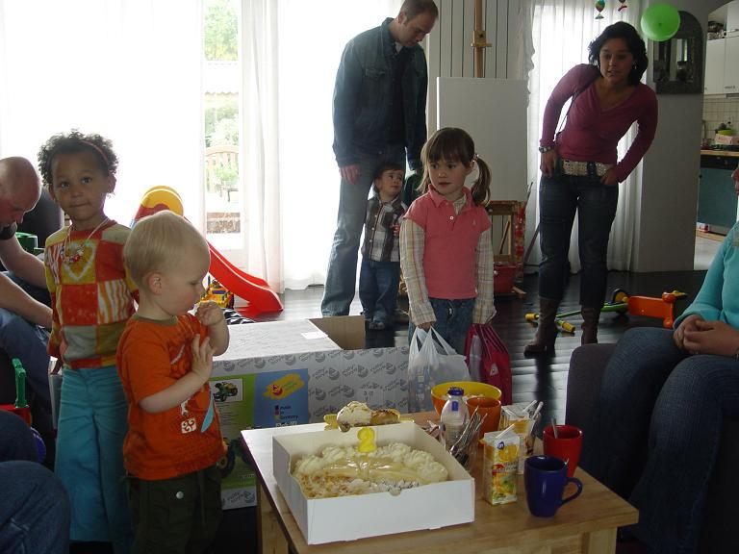
het bezoek

Slide 66
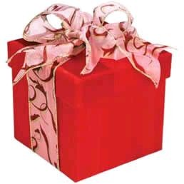
het cadeau

Slide 67
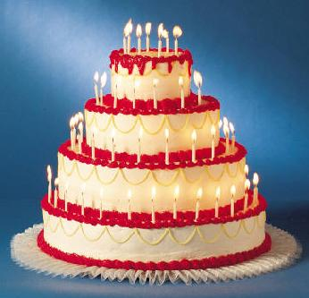
de taart met de kaarsjes

Slide 68
de kaarsjes

Slide 69
de kop en de schotel

Slide 70
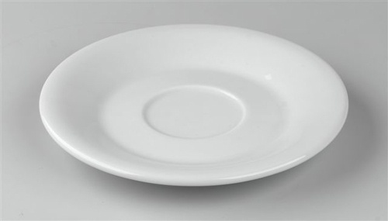
het schoteltje

Slide 71
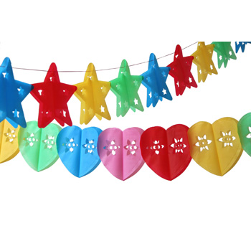
de slinger

Slide 72
het snoep

Slide 73
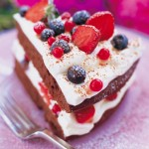
een stuk (taart)

Slide 74
de vorm

Slide 75
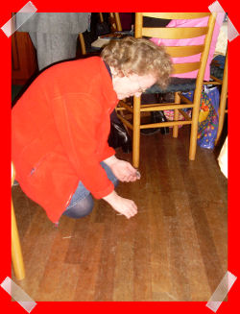
oprapen

Slide 76
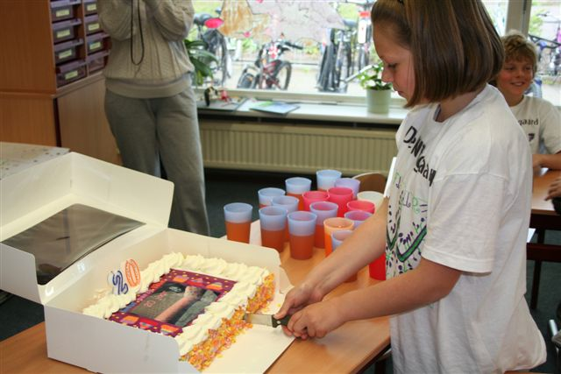
snijden

Slide 77
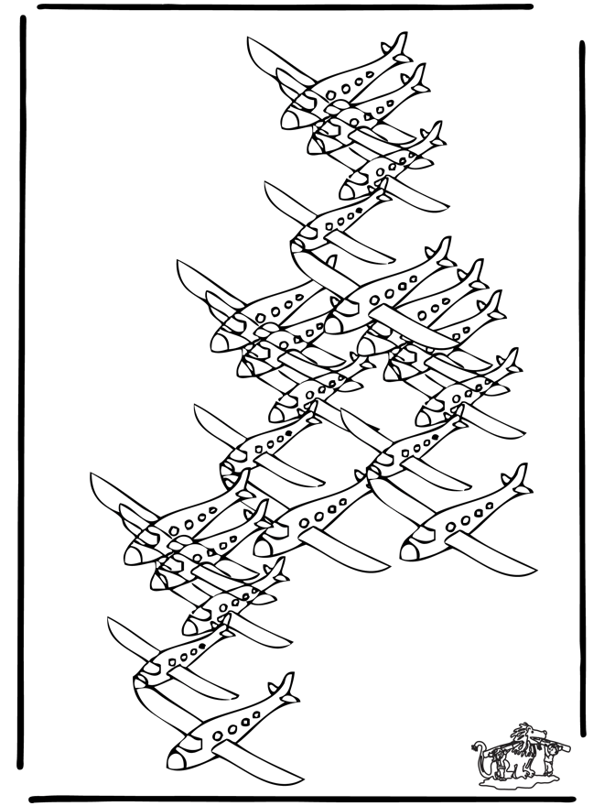
hoeveel

Slide 78
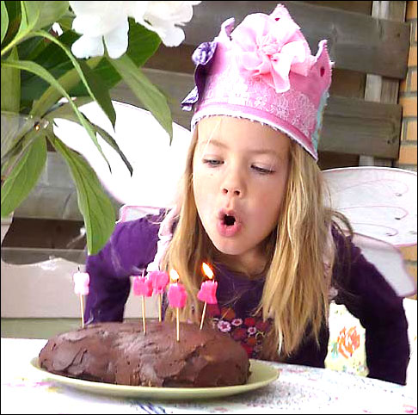
(uit)blazen

Slide 79
ophalen

Slide 80
TAALFUNCTIE
FELICITEREN
van harte gefeliciteerd met je verjaardag.

Slide 81
meervoud
het stuk
de taart
de vorm

Slide 82
meervoud
het stuk de stukken
de taart de taarten
de vorm de vormen

Slide 83
meervoud
het cadeautje
het kaarsje
het kopje
het schoteltje
de slinger
het stukje

Slide 84
meervoud
het cadeautje de cadeautjes
het kaarsje de kaarsjes
het kopje de kopjes
het schoteltje de schoteltjes
de slinger de slingers
het stukje de stukjes

Slide 85
Het verhaal

Slide 86
Werkwoorden tt /zinnen meer zinsdelen
Wat gaan we doen? Tafelrondje
Eerste leerling zegt ww met de ik-vorm
(uit verhaal vd dag: slaan, hangen, zien..)
Tweede leerling vervoegd de jij vorm, derde leerling de wij vorm
Laatste leerling maakt een zin met het werkwoord
Dus: ik sla, jij slaat, wij slaan, de jongen slaat op de tafel

Slide 87
Wat hebben wij geleerd?

Slide 88
Cursus 2 DAG 4

Slide 89
Weet je nog?
jarig
het bezoek
de taart
de kaarsjes
het cadeau

Slide 90
weet je nog? Het verhaal
Wie?
doet?
wat?
waar?
Herhaal de namen van de hoofdpersonen en wijs aan op de WIE kaart

Slide 91
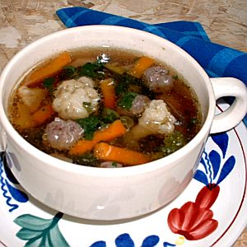
Woord van de dag: de soep

Slide 92
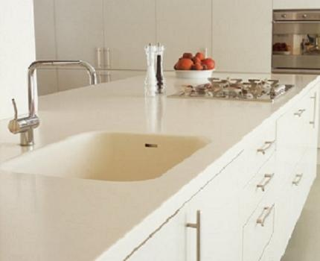
het aanrecht

Slide 93
de boodschappentas

Slide 94
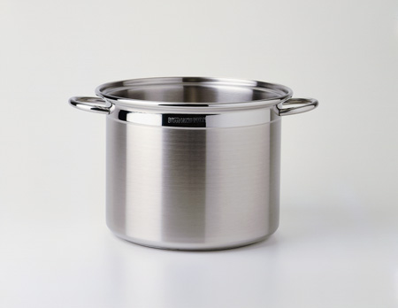
de pan

Slide 95
de paprika

Slide 96
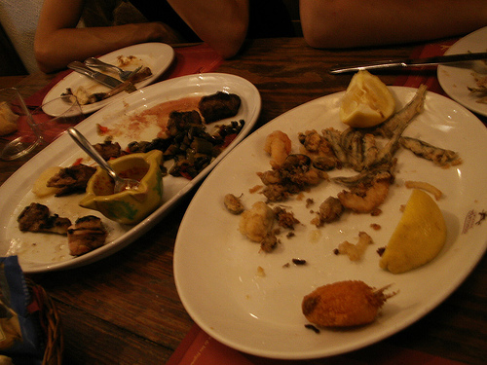
de rest

Slide 97
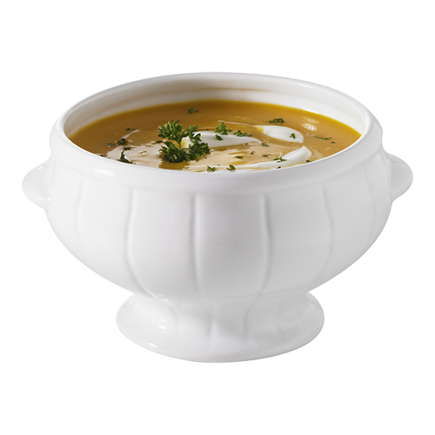
de soepkom

Slide 98
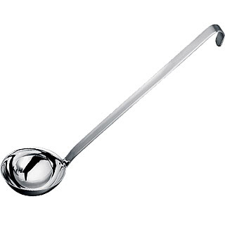
de soeplepel

Slide 99
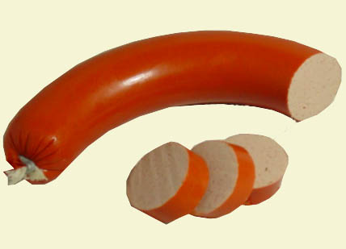
een stukje worst

Slide 100
de tomaat – de tomaten

Slide 101
de worst

Slide 102
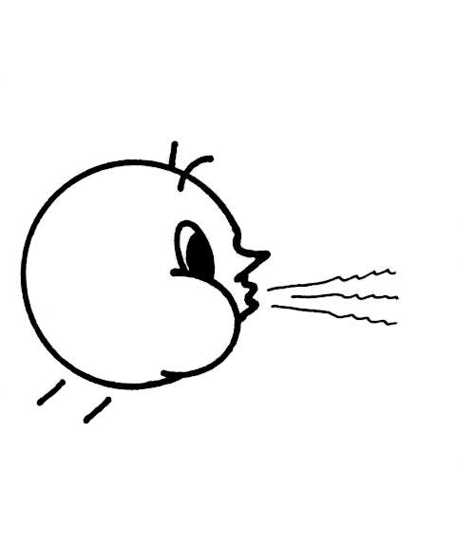
blazen

Slide 103
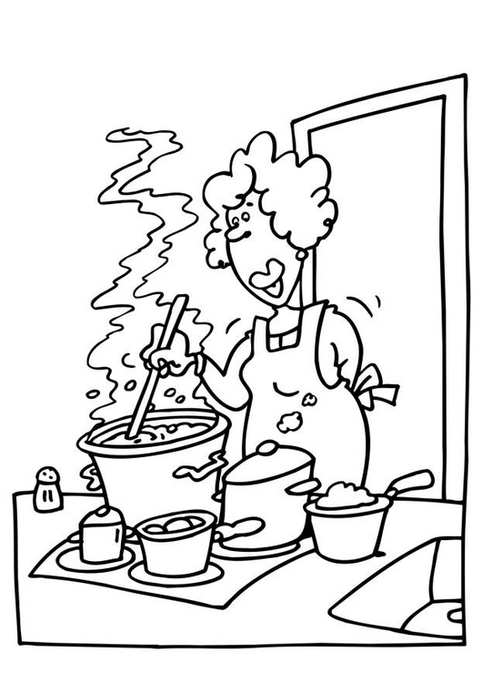
koken

Slide 104
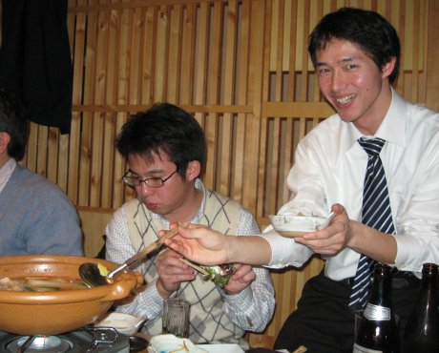
opscheppen

Slide 105
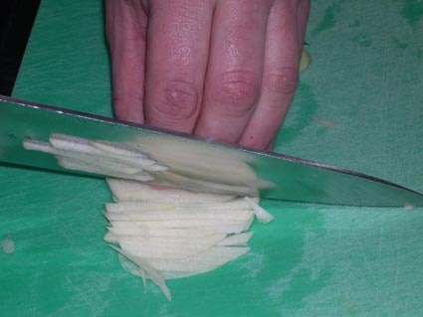
snijden

Slide 106
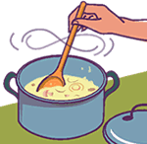
roeren

Slide 107
(groenten) wassen

Slide 108
een scherp mes

Slide 109
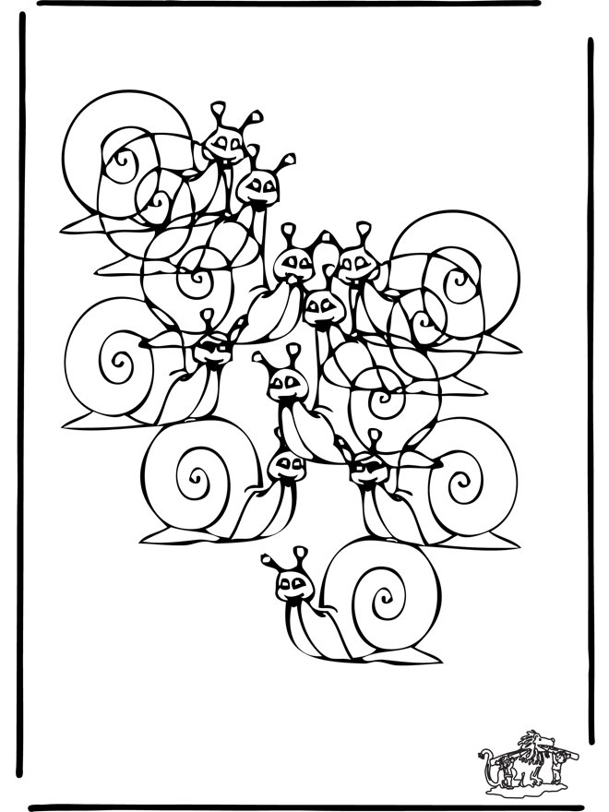
hoeveel

Slide 110
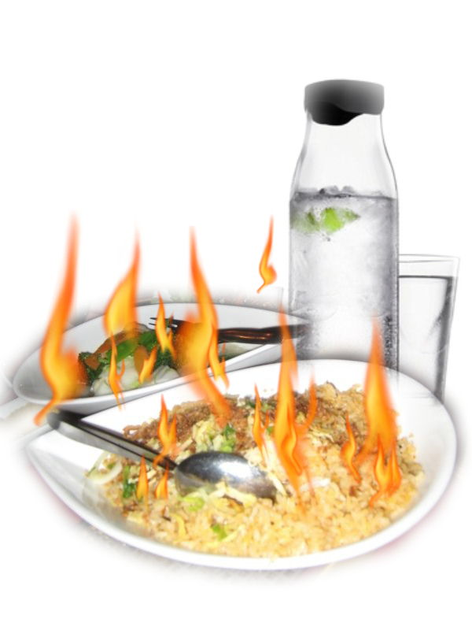
heet

Slide 111
meervoud
het aanrecht
de pan
de soepkom
het stuk
de tomaat
de worst

Slide 112
meervoud
het aanrecht de aanrechten
de pan de pannen
de soepkom de soepkommen
het stuk de stukken
de tomaat de tomaten
de worst de worsten

Slide 113
meervoud
de soeplepel

Slide 114
meervoud
de soeplepel de soeplepels

Slide 115
Persoonsaanduidende woorden
Wat gaan we doen? Mix en ruil
De kinderen lopen rond met een woordkaartje van de dag (soep maken)
Ze geven een high five en eerste leerling zegt: Hoi, ik heb…(woord van het kaartje)
Tweede leerling zegt: ik heb….
Herhalen de zin van de ander met pers.aand.woord: jij hebt….
Kaartjes ruilen en doorgaan

Slide 116
Wat hebben wij geleerd?

Slide 117
DAG 5

Slide 118
Weet je nog?
de soep
de pan
de worst
blazen
roeren

Slide 119
Er is er één jarig!
er is er één Jarig, hoera hoera dat kun je wel zien, dat is hij/zij dat vinden wij allen zo prettig, ja ja en daarom zingen wij blij hij/zij leve lang, hoera hoera hij/zij leve lang, hoera hoera hij/zij leve lang, hoera hoera

Slide 120
Lang zal ze leven
lang zal ze leven, lang zal ze leven lang zal ze leven in de gloria in de gloria in de gloria hieperdepiep hoera

Slide 121
KLANKOEFEN INGEN
deuk
neus
reus
leuk
keus
peuk

Slide 122
KLANKOEFENINGEN
uur
muur
duur
zuur
kuur
stuur
uur

Slide 123
KLANKOEFENINGEN
put
muts
ruk
stuk
prut
tut
hut
tulp

Slide 124
KLANKOEFENINGEN
put
puur
duur
deur
ruk
reuk
muts
muur
stuur
neus

Slide 125
Verkleinwoorden
Wat gaan we doen? Tweetalcoach
Wat hebben we nodig? 3 balletjes (oid)
In tweetallen:
Ene leerling gooit de bal en zegt een woord met het lidwoord ervoor
Andere leerling vangt de en gooit deze terug; zegt dat het verkleinwoord van het eerder genoemde woord
Kan ook in kringvorm worden gedaan

Slide 126
Persoonsaanduidende woorden
Wat gaan we doen? Kringactiviteit
Zelfde werkvorm als vorige dia
Eerste leerling maakt een zin met wie/doet en gooit de bal naar een andere leerling
Volgende leerling herhaalt de zin maar vervangt het wie woord door een persoonsaanduidend woord.
Bijv: 1. de man zit - 2. hij zit
De bal wordt weer gegooid met een nieuwe zin erbij

